Slide 1
«Наши верные друзья –
полезные привычки».
Привычка – образ, действия, состояние. Поведение или склонность, усвоенные кем-нибудь за определённый период жизни, вошедшие в обыкновение, ставшие обычным, постоянным для кого-нибудь. (Д. Ушаков. Толковый словарь)
Какие полезные привычки вы будете формировать у ваших малышей в первую очередь?
Привычка формируется в процессе неоднократного выполнения какого-либо действия. Однажды выработанная, привычка часто продолжает оставаться и бывает трудно от нее избавиться.
И родители, и воспитатели хотят видеть детей здоровыми, весёлыми, физически хорошо развитыми. Давайте будем решать эту проблему совместными усилиями.

Slide 2
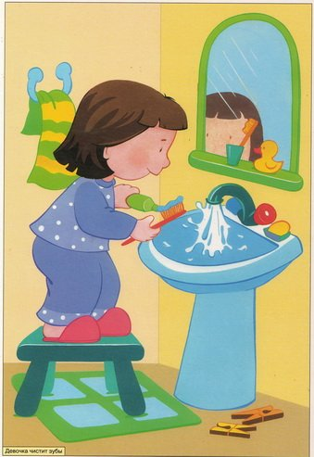
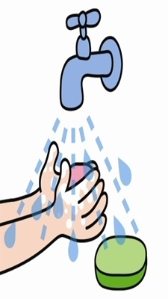
Привычка 1.
Соблюдение чистоты и личной гигиены
Если человеку напоминают, что нужно сделать, у него есть умение, но нет привычки. Если человек делает что-то самостоятельно, всегда, без напоминания, говорят, что у него есть привычка. Ведь недаром говорится: «Чистота – залог здоровья». А помощь в этом нам оказывает вода. Перед ночным сном ребенок должен обязательно почистить зубы умыть лицо, руки, ноги.
Если человек делает правильно - чистит зубы, умывается, о нём говорят, что он умеет это делать. По-другому можно сказать: «У него есть умения».

Slide 3
Привычка 2.
Соблюдение питьевого режима.
Не зря говорят, что «Чистая вода для хвори беда». Чтобы быть здоровым, детям необходимо пить большое количество воды. Баланс воды в организме человека должен постоянно восполняться за счет жидкости, содержащейся в пище, и питья свободной жидкости — воды, чая, морса и других напитков. Особенно увеличиваются потери воды при физической нагрузке и в жаркое время года.
У детей, в связи с их высокой подвижностью, потери воды весьма ощутимы, поэтому детей нельзя ограничивать в питье. Но компенсировать недостаток жидкости сладкими компотами, соками, напитками не следует, так как это приводит к нарушению процессов пищеварения. Нельзя также давать много пить воды во время приема пищи, чтобы не снизить аппетит. В интервалах между приемами пищи вода должна быть доступна для детей. Можно давать свежекипяченую воду, комнатной температуры, минеральную воду без газа.

Slide 4
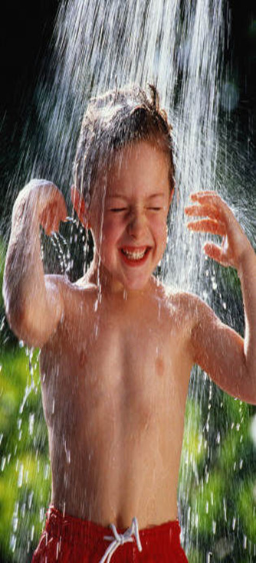
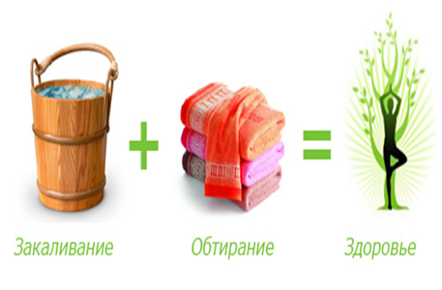
Привычка 3.
Закаливание
.
Закаливание детей является основным профилактическим средством, которое способствует укреплению здоровья детей. Дети очень чувствительны к недостатку свежего воздуха, если они находятся длительное время в душном, плохо проветриваемом помещении, они становятся вялыми, плаксивыми, раздражительными, пропадает аппетит, появляются головные боли, и т. д. Хорошим закаливающим средством являются водные процедуры и родители, должны знать правила этих процедур. Первое условие – к закаливанию можно приступить лишь тогда, когда ребенок совершенно здоров. Если вы начали закалять ребенка зимой или осенью, необходимо соблюдать постепенность и осторожность, проводить процедуры непрерывно, изо дня в день, и так в течение года. Водные процедуры лучше начинать в летнее время, а температуру воды понижать постепенно, чтобы детскому организму было легче приспособиться к условиям внешней среды, особенно к холоду.

Slide 5
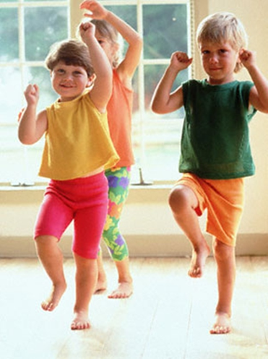
Привычка 4.
Утренняя зарядка.
Благодаря утренней гимнастике усиливаются все физиологические процессы — дыхание, кровообращение, обмен веществ, улучшается питание всех органов, что создает условия для высокой работоспособности. Утренняя зарядка повышает настроение, влияет на развитие организованности, дисциплинированности, выдержки, повышает жизненный тонус организма. Поэтому после утренней гимнастики дошкольники более уравновешенны, спокойны. Особенно утренняя зарядка полезна тем, что у детей вырабатывается привычка, и потребность ежедневно по утрам проделывать физические упражнения. Какие еще полезные привычки хотелось бы вам сформировать у ваших детей?

Slide 6
Привычка 5.
Двигательная активность
Движение – это жизнь, без него немыслима творческая деятельность, поэтому детей не следует ограничивать в движениях это нарушает их жизненные процессы. Малоподвижный образ жизни детей может привести к замедлению роста, задержке умственного развития и ослаблению иммунитета. Особенно большое количество движений требуется растущему организму.
Что же помогает нам быть здоровыми?
Верно, тёплые солнечные лучи и свежий воздух . Польза от прогулок очевидна.

Slide 7
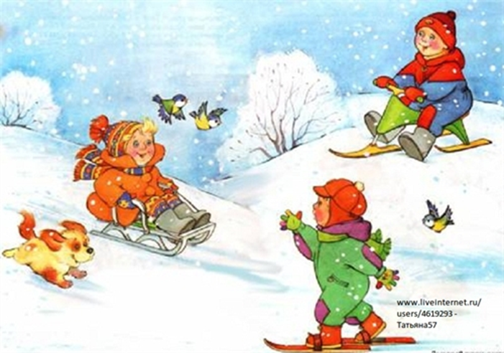
Привычка 6.
Длительные прогулки на свежем воздухе.
Для увеличения двигательной активности необходимо пребывание на открытом воздухе, что позволяет обеспечить закаливание организма. Пребывание детей на свежем воздухе имеет огромное значение для физического развития. Прогулка- первое и наиболее доступное средство закаливания организма, которое повышает выносливость, устойчивость к различным воздействиям окружающей среды. Прогулка оказывает положительное влияние на здоровье детей, способствует умственному воспитанию. Что еще помогает быть здоровыми? Какие полезные привычки мы еще не назвали?
.

Slide 8
Привычка 7.
Соблюдение режима дня.
Режим дня — основа жизни ребенка, главное условие сохранения его здоровья.
Соблюдение режима дня способствует выработке полезных привычек, поэтому в детском саду дети с первого дня приучаются ложиться спать в одно и то же время.
Главный вид отдыха - это сон. Если сон нарушается, то это плохо сказывается на нервной системе. Нужно стремиться к тому, чтобы соблюдение правильного режима дня стало для ребенка устойчивой привычкой, превратилось в потребность.

Slide 9
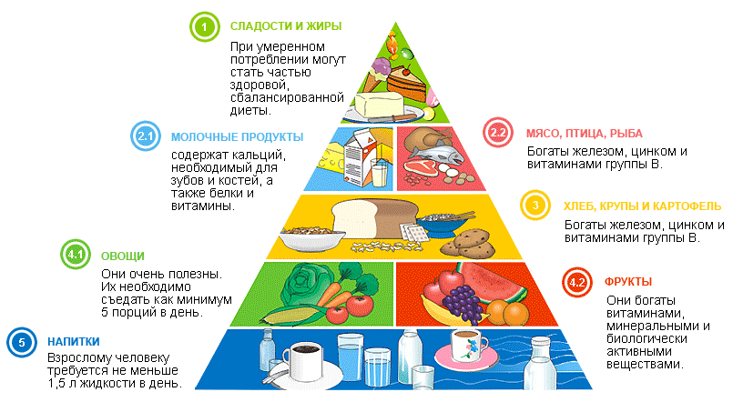
Привычка 8.
Правильное питание
Ежедневно салаты из свежих овощей. Высокобелковую пищу дети должны получать в первой половине дня, так как она долго переваривается в желудке, а во второй — более легкую. Ужинать нужно за час - полтора до сна.
Когда у наших детей появятся полезные привычки?
Когда будем подавать детям пример полезных привычек и будем учить их тому же. Что произойдет, если не будет полезных привычек?
Вместо них появятся плохие противоположные.

